Slide 1
Projet Web Dynamique ING3 – Social Media de l’ECE Paris Premier Livrable
Réalisé par :
LAGUARIGUE Antoine & DIEP Stéphane
& IBRAHIMI Othmane
ING3
2017 - 2018

Slide 2
SOMMAIRE
I.
Conception
II.
Architecture
IV.
Versionning GIT
V.
Bilan
VI. Bibliographie
III.
Design du front

Slide 3
I. CONCEPTION DU « BACK-END » - MODÈLE ENTITÉ-ASSOCIATION
Utilisateur (IdUtilisateur, Identifiant, Age, Mdp, Sexe)
Statut (IdStatut, Date, #IdUtilisateur)
Photos (IdPhoto, Date, Titre, #IdUtilisateur)
Videos (IdVideo, Date, Titre, #IdUtilisateur)
Offre_Emploi (IdEmploi, DateLimite, Infos, Lieu, #IdUtilisateur, #Identifiant)
Entreprise (Identifiant, Nom, Secteur, Adresse)
hérite
Ami_Emploi
Utilisateur
Statut
Société
IdUtilisateur
Identifiant
Age
Mdp
Sexe

Slide 4
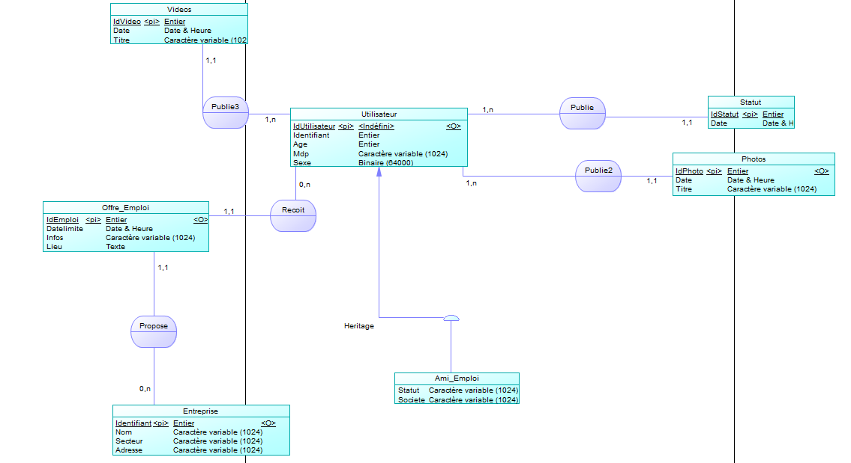
I. CONCEPTION DU « BACK-END » - MODÈLE ENTITÉ-ASSOCIATION

Slide 5
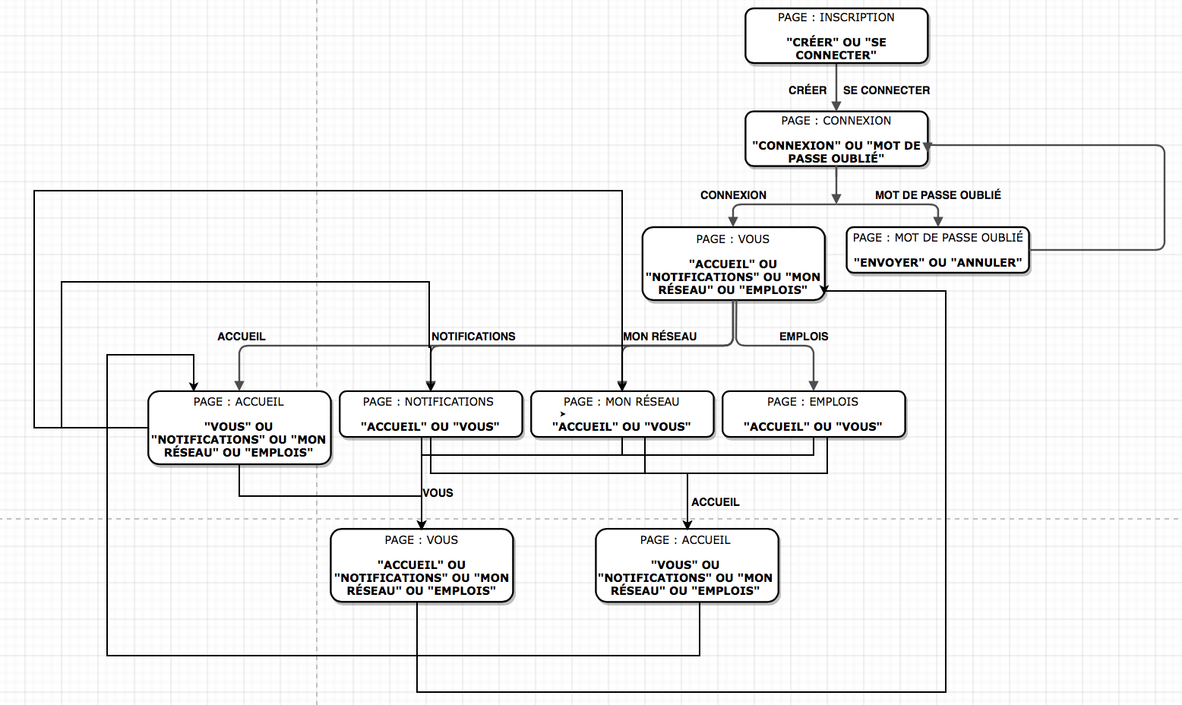
II. ARCHITECTURE - STORYBOARD

Slide 6
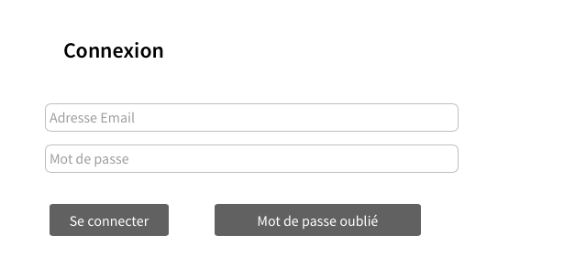
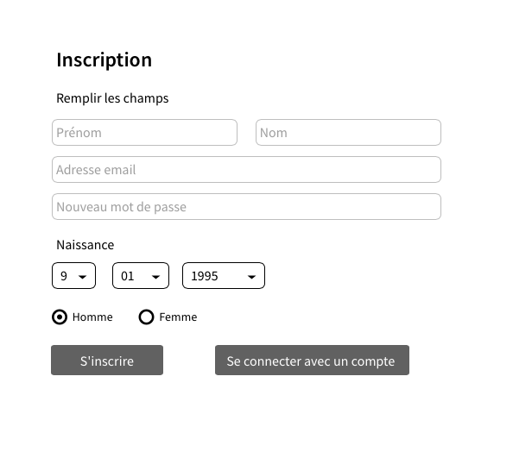
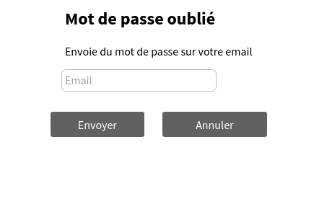
III. DESIGN DU FRONT - WIREFRAMES

Slide 7
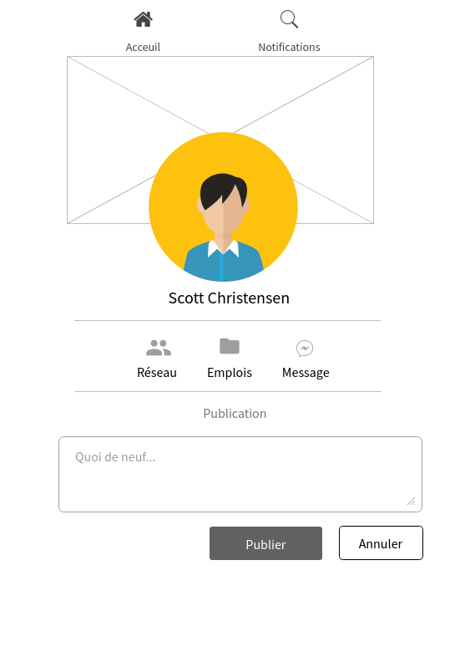
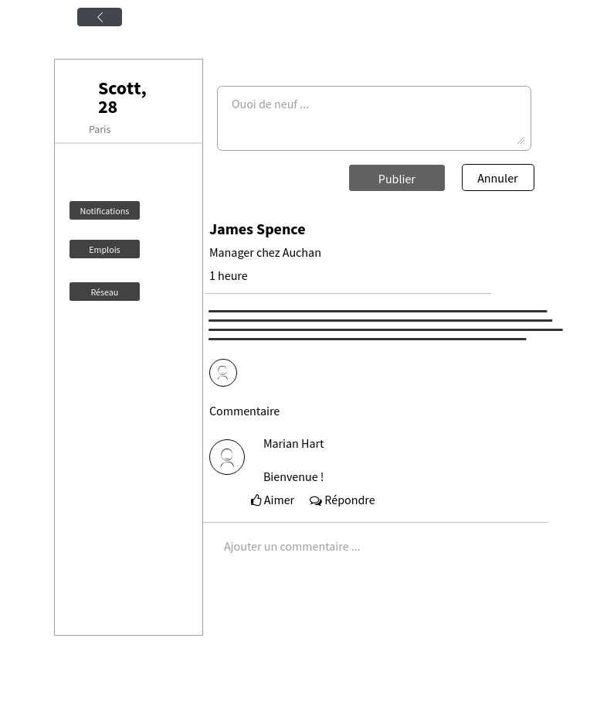
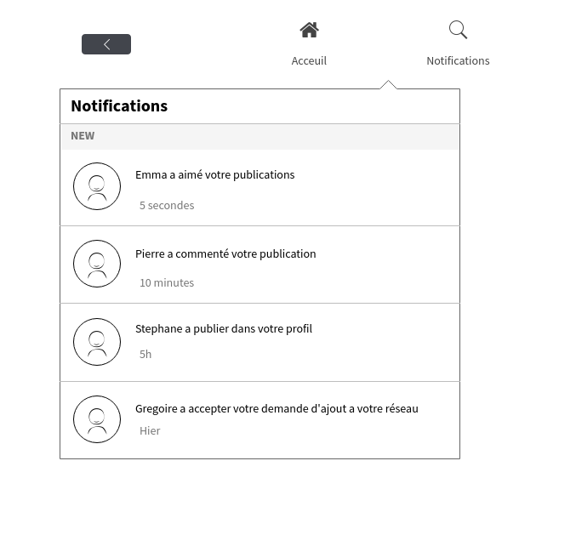
III. DESIGN DU FRONT - WIREFRAMES
VOUS
ACCUEIL
NOTIFICATIONS

Slide 8
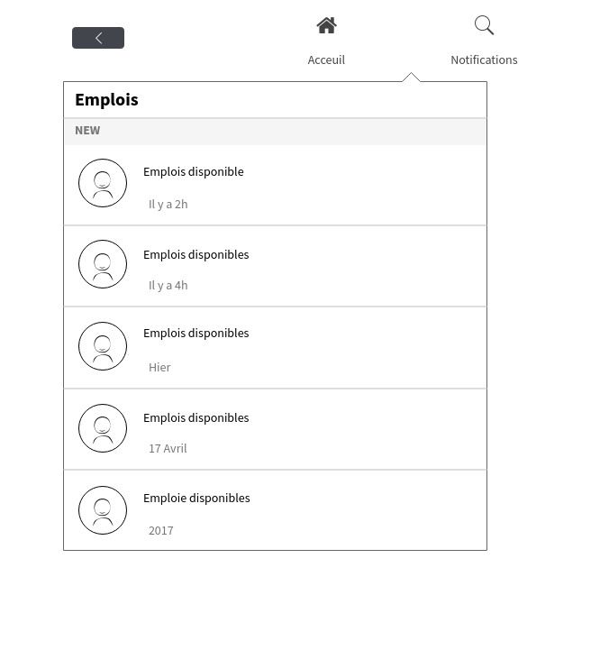
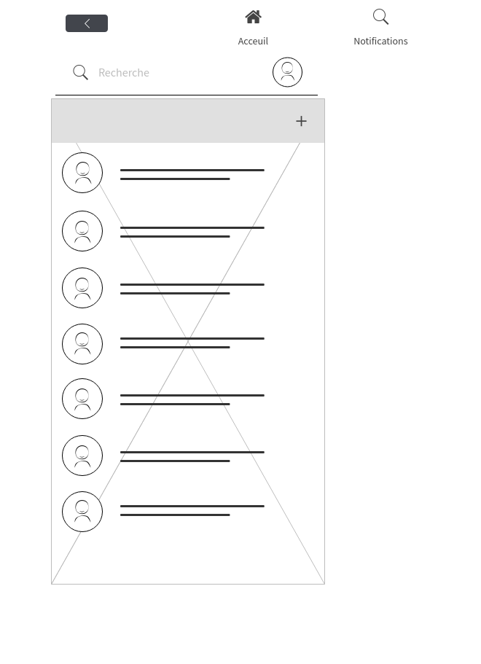
III. DESIGN DU FRONT - WIREFRAMES
EMPLOIS
MON RÉSEAU

Slide 9
IV. VERSIONNING GIT

Slide 10
V. BILAN - INDIVIDUEL

Slide 11
V. BILAN - COLLECTIF

Slide 12
VI. BIBLIOGRAPHIE

